Slide 1

Питание школьника
Выполнила:
Учитель технологии МБОУ «Лицей №110»
Халирахманова Г.Ф.

Slide 2
Современный школьник, по мнению диетологов, должен есть не менее четырех раз в день, причем на завтрак, обед и ужин непременно должно быть горячее блюдо. Для растущего организма обязательны молоко, творог, сыр, кисломолочные продукты - источники кальция и белка. Дефицит кальция и фосфора также помогут восполнить рыбные блюда. В качестве гарнира лучше использовать не картошку или макароны, а тушеные или вареные овощи (капусту, свеклу, лук, морковь, бобовые, чеснок и капусту). За день школьники должны выпивать не менее одного- полутора литров воды. Не желательно пить газированной воды, лучше пить фруктовые или овощные соки.

Slide 3

Питание школьника должно быть сбалансированным
Для здоровья детей важнейшее значение имеет правильное соотношение питательных веществ.
В меню школьника обязательно должны входить продукты, содержащие белки, жиры и углеводы, в соотношении 1:1:4, а так же и незаменимые аминокислоты, витамины, некоторые жирные кислоты, минералы и микроэлементы. Эти компоненты самостоятельно не синтезируются в организме, но необходимы для полноценного развития детского организма.

Slide 4
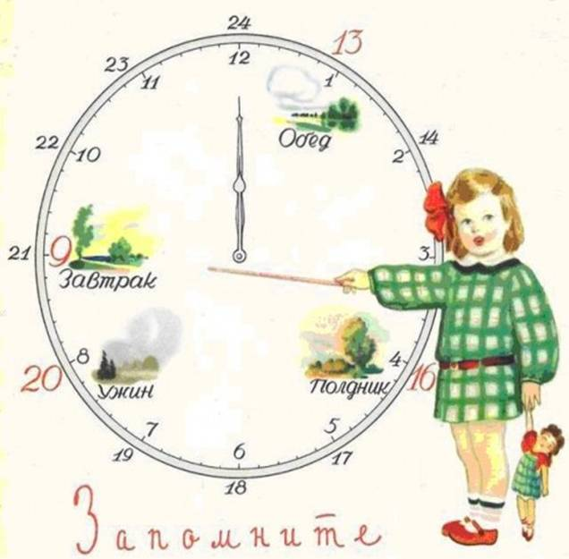
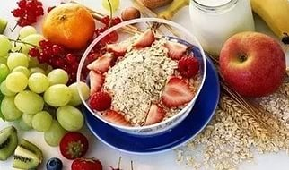
Принципы рационального питания
Равновесие между поступающей с пищей энергией и энергией расходуемой человеком;
Удовлетворение потребности организма человека в определенном количестве и соотношении пищевых веществ;
Соблюдение режима питания.

Slide 5
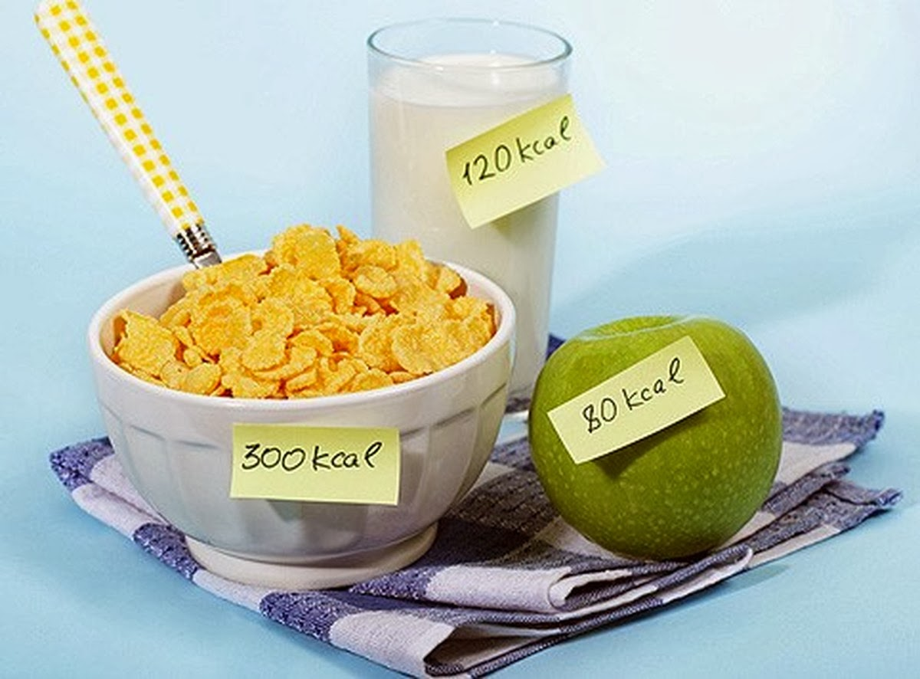
Калорийность рациона школьника
7-10 лет – 2400 ккал;
14-17лет – 2600-3000 ккал;
если ребенок занимается спортом, он должен получать на 300-500 ккал больше.

Slide 6
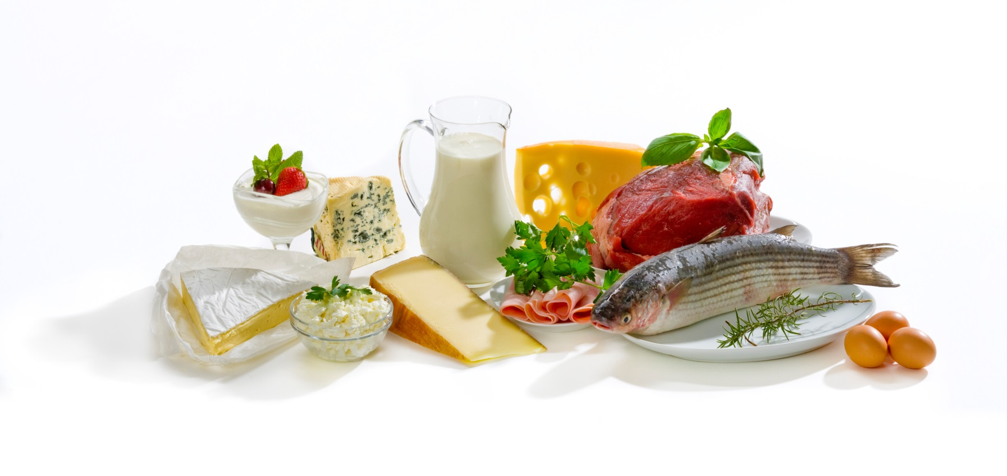
Белки
Самыми ценными для ребенка являются рыбный и молочный белок, который лучше всего усваивается детским организмом. На втором месте по качеству - мясной белок, на третьем – белок растительного происхождения.
Ежедневно школьник должен получать 75-90 г белка, из них 40-55 г животного происхождения.

Slide 7
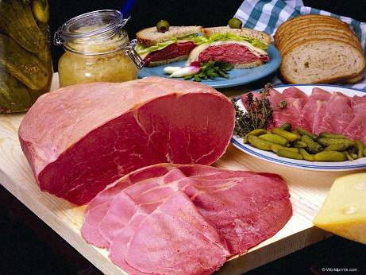
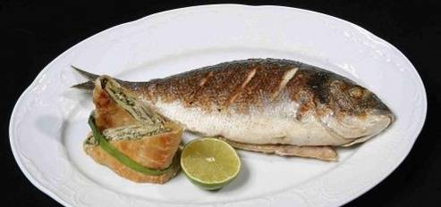
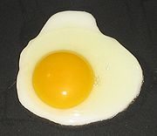
В рационе ребенка школьного возраста обязательно должны присутствовать следующие продукты:
молоко или кисломолочные напитки;
творог;
сыр;
рыба;
мясные продукты;
яйца.

Slide 8
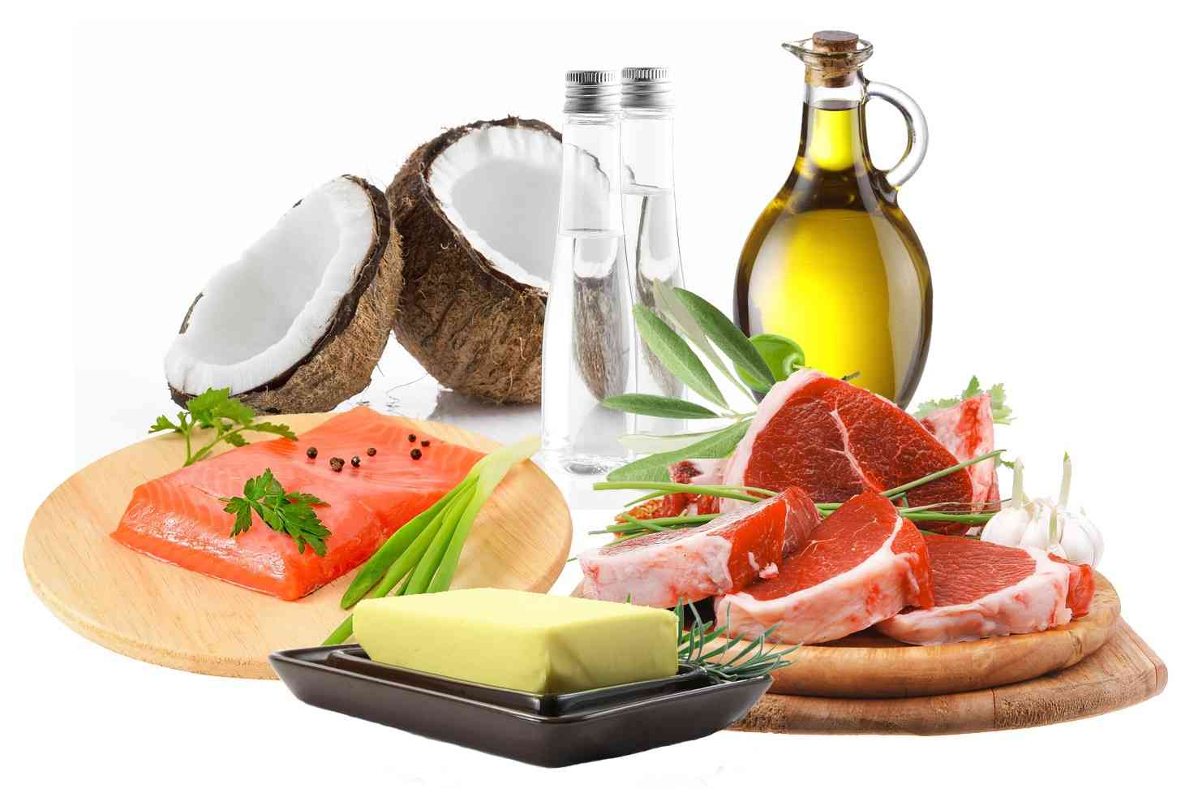
Жиры
Достаточное количество жиров также необходимо включать в суточный рацион школьника. Необходимые жиры содержатся не только в привычных для нас «жирных» продуктах – масле, сметане, и т.д. Мясо, молоко и рыба – источники скрытых жиров. Животные жиры усваиваются хуже растительных и не содержат важные для организма жирные кислоты и жирорастворимые витамины.

Slide 9
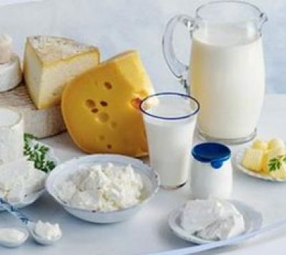
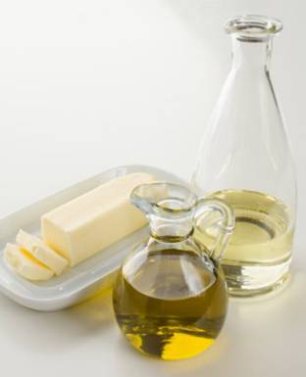
Норма потребления жиров для школьников - 80-90 г в сутки, 30% суточного рациона.
Ежедневно ребенок школьного возраста должен получать:
сливочное масло;
растительное масло;
сметану.

Slide 10
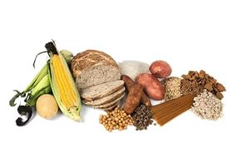
Углеводы
Углеводы необходимы для пополнения энергетических запасов организма. Наиболее полезны сложные углеводы, содержащие неперевариваемые пищевые волокна.
Суточная норма углеводов в рационе школьника - 300-400 г, из них на долю простых должно приходиться не более 100 г.

Slide 11
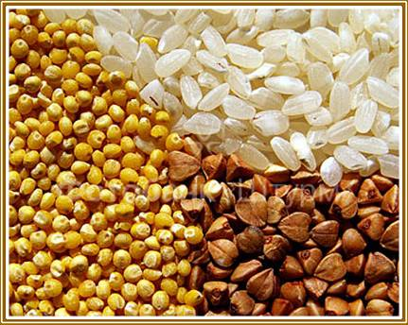
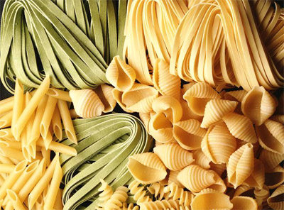
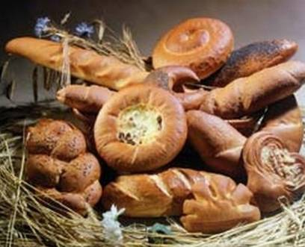
Необходимые продукты в меню школьника:
Хлеб, крупы, картофель, мед, сухофрукты, сахар.

Slide 12
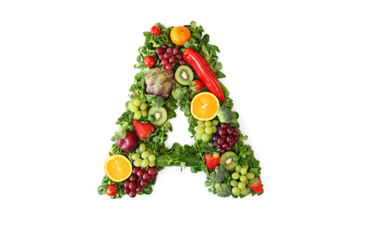
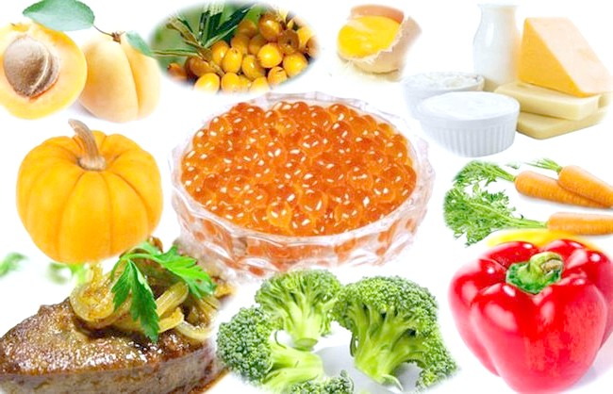
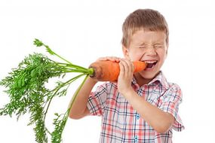
Витамины и минералы
Витамин А
Он обеспечивает нормальное состояние кожи и слизистых оболочек,
улучшает зрение, улучшает сопротивляемость организма в целом.
Продукты, в которых он содержится:
морковь;
сладкий перец;
зеленый лук;
щавель;
шпинат;
зелень;
плоды черноплодной рябины, шиповника и облепихи.

Slide 13
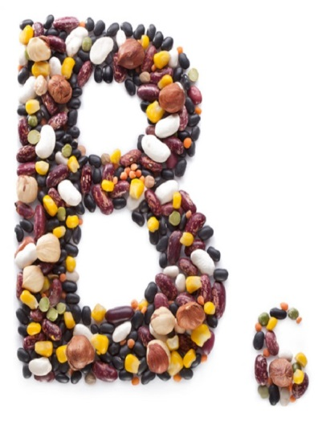
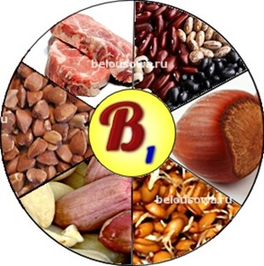
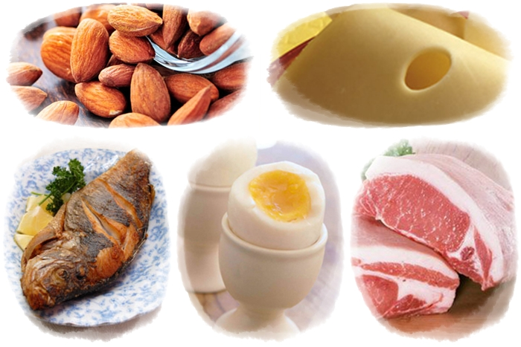
Витамины группы В
Витамин B1 — находится в рисе, овощах, птице. Он укрепляет нервную систему, память, улучшает пищеварение.
Витамин B2 — находится в молоке, яйцах, брокколи. Он укрепляет волосы, ногти, положительно влияет на состояние нервов.
Витамин B12 — в мясе, сыре, продуктах моря, способствует кроветворению, стимулирует рост, благоприятно влияет на состояние центральной и периферической нервной системы.
Витамин В6 — в цельном зерне, яичном желтке, фасоли. Благотворно влияет на функции нервной системы, печени, кроветворение.

Slide 14
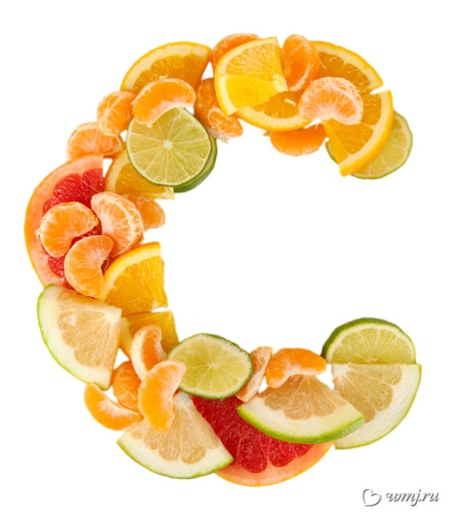
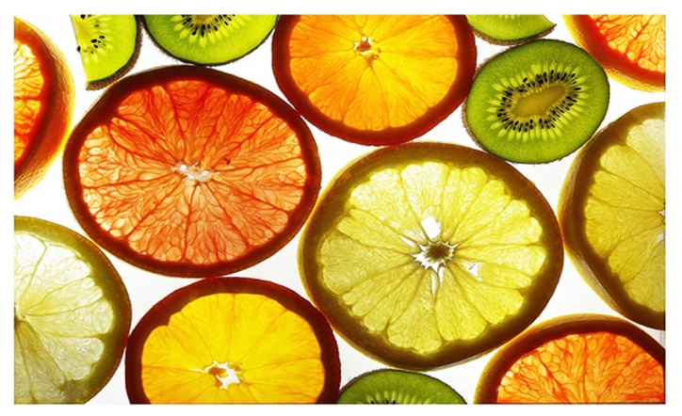
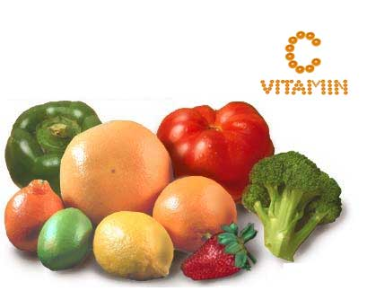
Витамин С
Он полезен для иммунной системы, соединительной ткани, костей, способствует заживлению ран.
Продукты, в которых он содержится:
зелень петрушки и укропа;
помидоры;
черная и красная смородина;
красный болгарский перец;
цитрусовые;
картофель .

Slide 15


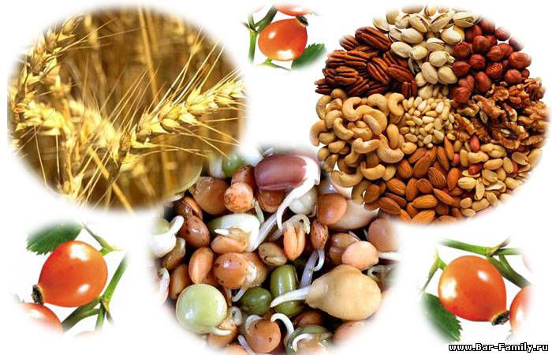
Витамин Е
Витамин Е защищает клетки от свободных радикалов, влияет на функции половых и эндокринных желез, замедляет старение.
Продукты, в которых он содержится:
печень;
яйца;
пророщенные зерна пшеницы;
овсяная и гречневая крупы.

Slide 16
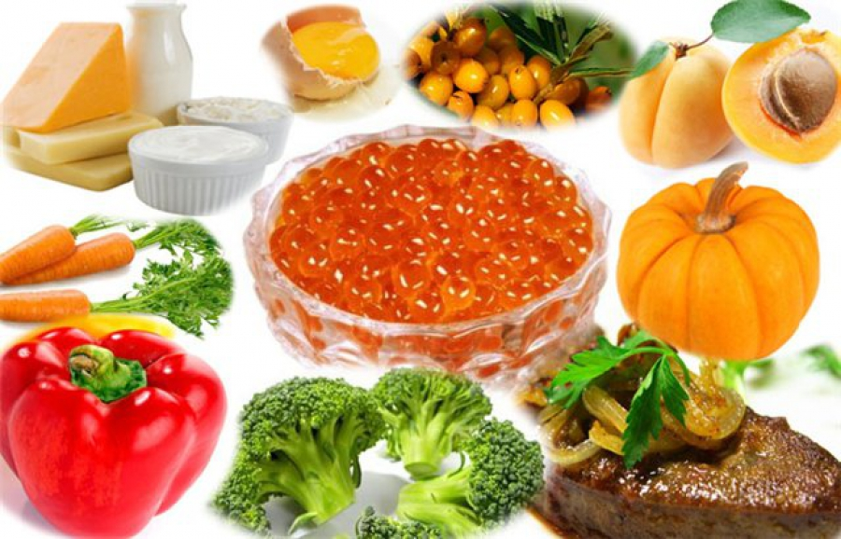
Витамин РР — в хлебе из грубого помола, рыбе, орехах, овощах, мясе, сушеных грибах, регулирует кровообращение и уровень холестерина.
Пантотеновая кислота — в фасоли, цветном капусте, яичных желтках, мясе, регулирует функции нервной системы и двигательную функцию кишечника.
Фолиевая кислота — в савойской капусте, шпинате, зеленом горошке, необходима для роста и нормального кроветворения.
Биотин — в яичном желтке, помидорах, неочищенном рисе, соевых бобах, влияет на состояние кожи, волос, ногтей и регулирует уровень сахара в крови.
Витамин D — в печени рыб, икре, яйцах, укрепляет кости и зубы.
Витамин К — в шпинате, салате, кабачках и белокочанной капусте, регулирует свертываемость крови.

Slide 17
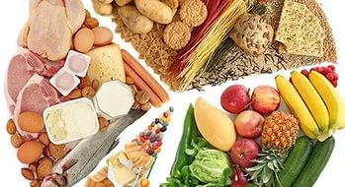
В рационе школьника обязательно должны присутствовать продукты, содержащие необходимые для жизнедеятельности минеральные соли и микроэлементы: йод, железо, фтор, кобальт, селен, медь и другие.

Slide 18
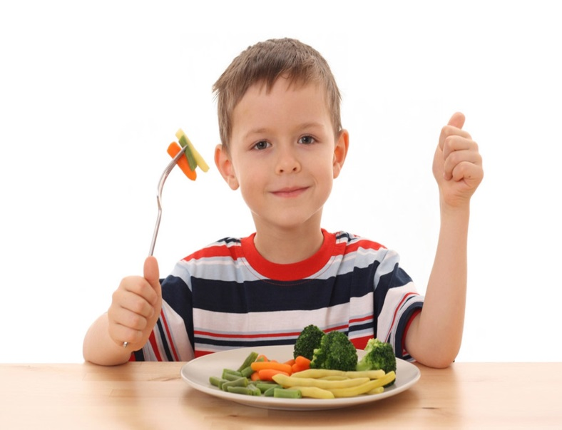
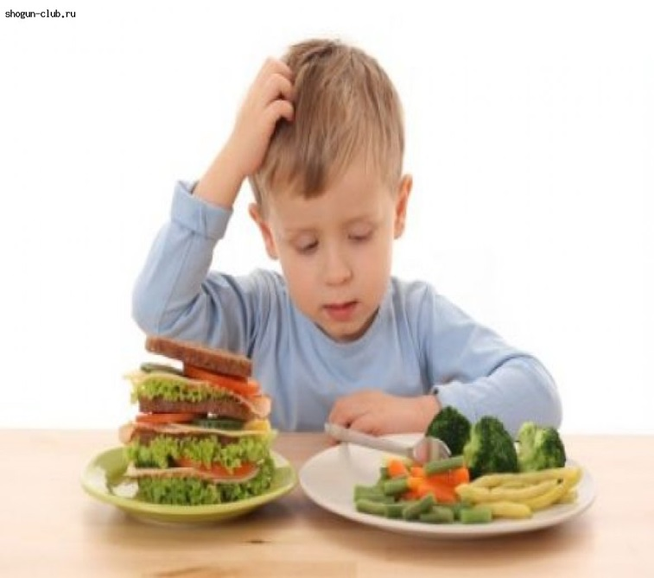

Режим питания школьника
Режим питания – это время и число приемов пищи.
Рекомендуется 4-х разовый прием пищи.
Интервалы между едой 3-4 часа.
Последний прием пищи не позднее, чем за 3 часа до сна.

Slide 19
Переедание и недоедание
Переедание:
Школьник получает с пищей больше калорий, чем расходует;
Последствия переедания: избыточный телесный жир, ослабление иммунитета, нарушения обмена веществ, возможное развитие атеросклероза.
Недоедание:
Школьник получает с пищей недостаточное количество калорий и питательных веществ;
Последствия недоедания: снижение трудоспособности, уменьшение массы тела, нарушение нервной системы, задержка роста.

Slide 20
Список используемых источников
Горбачев В. В. , Горбачева В. Н. Витамины. Макро- и микроэлементы/ В.В. Горбачев / М.: Медицинская книга, 2011 г. – 432с.
Кристофер Хоббс, Элсон Хаас. Витамины для «чайников» / Хоббс К. / М.: Диалектика, 2005 г. — 352 с.
Лифляндский В. Витамины и минералы / В. Лифляндский/ М.: ОЛМА Медиа Групп, 2010 г.- 610с.
Люцис К. Азбука здоровья / К.Люцис/ М.: Изд. Русское энциклопедическое товарищество», 2004 г. – 62с.
Уилис Р. Как сохранить здоровье / Р.Уилис/ Тула: Источник жизни, 2002 г. – 362с.
https://ru.wikipedia.org/wiki (дата обращения - 28.11.2015)

